Slide 1
COLLE CAPITOLINO
Agnese Attanasio, Margherita Lo Faso,
Emma Talamanca

Slide 2
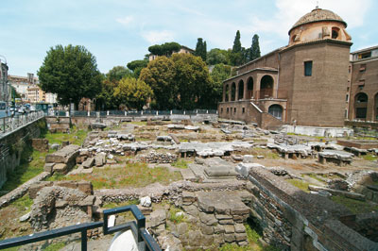
Primi insediamenti: ETÀ PROTOSTORICA
La tradizione narrava che un centro abitato, sorto nella futura Roma, fosse stato fondato da Saturno sopra il colle.
Come provano le ceramiche scoperte nell’area sacra di Sant’Omobono e quelle nell’area sacra del foro Boario, il Campidoglio fu abitato fin dall’età del Bronzo.

Slide 3
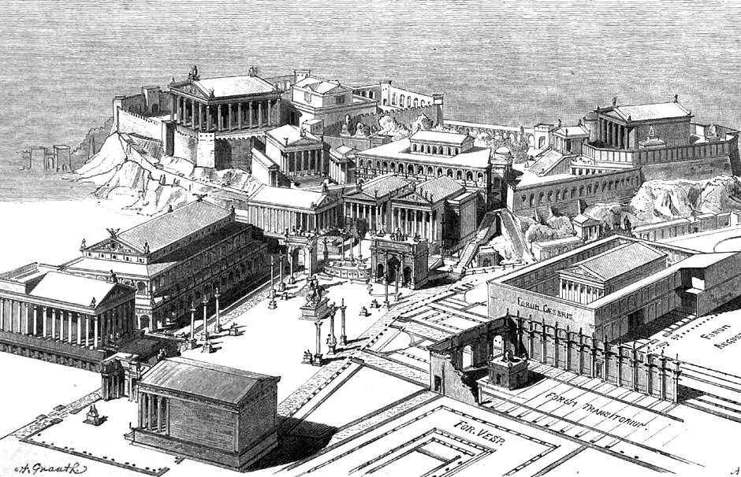
Roma argiva
Fondata dal Dio Saturno o, secondo altri, da Ercole, qui sarebbe sorta la città di Saturnia.
Secondo Varrone nel primo insediamento furono accolti gli Argivi, o Achei, guidati da Ercole. Questi furono cacciati dai nativi che ringraziavano gli Dei di quella liberazione.
https://3.bp.blogspot.com/-766wYURwkNg/WuyhteDFZzI/AAAAAAAAl-k/kIKEGb2KTmwEv1N4wYjx3w3gft4WZn6igCLcBGAs/s1600/Forum_Romanum_rec2.jpg

Slide 4
ETÀ MONARCHICA
Romolo avendo urgenza di bracci armati, avrebbe creato una zona franca tra le due sommità del colle, proprio per questo presero il nome Asylum; dando asilo a fuggiaschi, criminali e gente in cerca di fortuna.
ROMA SABINA
Si narra che nel 460 a.C il Campidoglio fu occupato dai 400 armati del Sabino Appio Erdonio poiché tentò di occupare la città.
Il nome di Tarpea è più antico della leggenda, si riferiva alla divinità tutelare del Mons Tarpeius ovvero il Capitolium stesso.

Slide 5
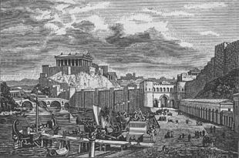
ROMA ETRUSCA:
Sul colle furono costruiti diversi santuari e templi ma il più grande fu quello dedicato alla Triade Capitolina, Giove Ottimo Massimo, Giunone e Minerva. Si narra che all’interno di questi venissero conservati opere d’arte grandi tesori e doni di sovrani.
Il nome del colle deriverebbe dal tempio di Giove Capitolino dedicato alla Triade Capitolina
https://upload.wikimedia.org/wikipedia/commons/thumb/e/ea/City_of_Rome_during_time_of_republic.jpg/310px-City_of_Rome_during_time_of_republic.jpg

Slide 6
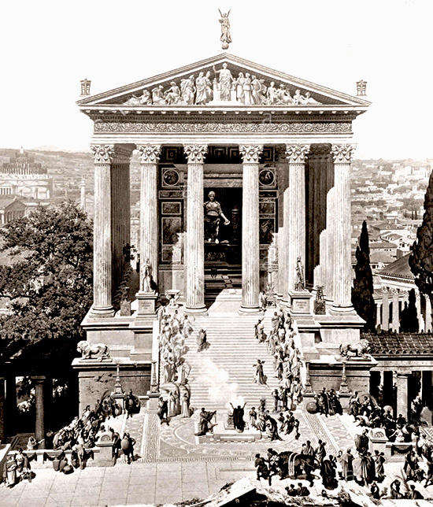
INVASIONE GALLICA
Il 18 luglio del 390 a.C un esercito inviato contro i Galli fu sbaragliato presso il fiume Allia.
In ricordo dell’episodio delle oche del Campidoglio venne eretto nel 345-344 a.C il tempio di Giunone Moneta
https://1.bp.blogspot.com/-mdiIPybvV_k/XRcujKog0sI/AAAAAAAAulM/qVAjLwf_pWQxcqkEtB-BPkZkuXaQQUaggCLcBGAs/s1600/giunone-moneta.jpg

Slide 7
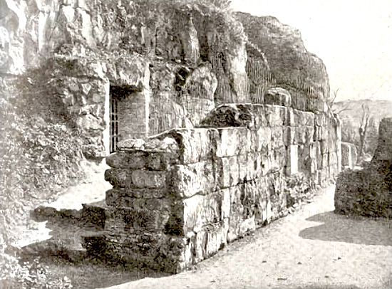
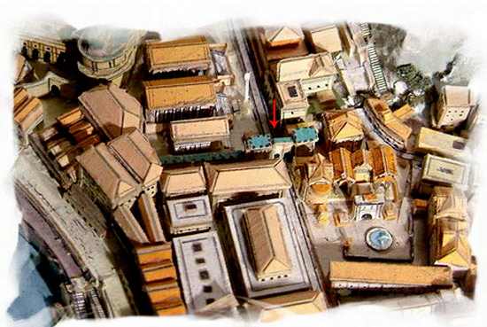
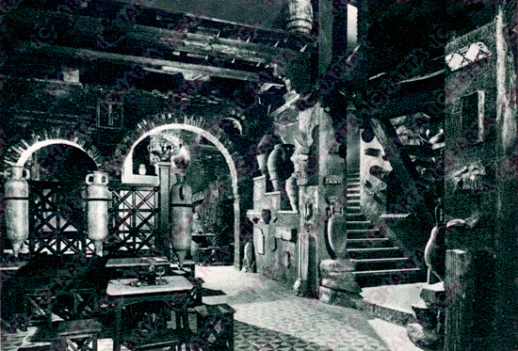
ETA REPUBBLICANA: le porte
In questo muro difensivo si aprivano diverse porte:
Una sul lato verso il foro romano: Porta Saturnia
Una seconda porta: Porta Catularia
Una terza porta verso sud-ovest: Porta Carmentalis
https://www.google.com/url?sa=i&url=https%3A%2F%2Fwww.romanoimpero.com%2F2012%2F08%2Fporta-carmentale.html&psig=AOvVaw395DKEoVeAJ_er1ZA8hm05&ust=1634311395264000&source=images&cd=vfe&ved=0CAgQjRxqFwoTCPjP2dWayvMCFQAAAAAdAAAAABBL
https://2.bp.blogspot.com/-JYUINMWmO5s/WgAbFUjByHI/AAAAAAAAjjs/O-9tahamSnooBQRDdSC-mk9j5D0pJWiBwCLcBGAs/s1600/rupe-tarpea2.jpg
https://1.bp.blogspot.com/-HEZrhl-Ym68/Xbdb77BFiKI/AAAAAAAAw5I/oyMRUQG4bSc-wILcP8i4qS6v0IoeIZHDgCLcBGAsYHQ/s1600/porta-saturnia4.jpg

Slide 8
ETÀ IMPERIALE: rupe tarpea
Secondo alcuni studiosi la rupe sarebbe in quella parte a sud del Capitolium crollata durante i secoli
DOPO NERONE:
Vespasiano dopo essere diventato imperatore restaurò gli edifici, all’epoca di Tito il fuoco divampò di nuovo e la ricostruzione sotto Domiziano dall’81

Slide 9
La piazza del Campidoglio oggi
Sulla piazza del Campidoglio sorge il Tabularium, uno dei monumenti più importanti della città. Successivamente, dopo gli splendori di Roma antica, fu abbandonata.
La grande scalinata anche chiamata “La Cordonata” fu realizzata da Giacomo Della Porta. Alla base di questa c’erano una coppia di leoni Egizi fatti di granito nero con venature rosse, salendo la scalinata invece troviamo la statua di Cola Di Rienzo di Gaetano Masini.
In fondo alla piazza si trova il Palazzo Senatorio a sinistra il Palazzo Nuovo e a destra il Palazzo Dei Consevatori, mentre al centro la statua bronzea di Marco Aurelio a cavallo. In origine la statua si trovava a Piazza San Giovanni in Laterano nella Villa di Domizia Lucilla Sun un basamento dentro un tempio dedicato a Vesta e alle Vestali
In fondo alla piazza si trova il Palazzo Senatorio a sinistra il Palazzo Nuovo e a destra il Palazzo Dei Consevatori, mentre al centro la statua bronzea di Marco Aurelio a cavallo. In origine la statua si trovava a Piazza San Giovanni in Laterano nella Villa di Domizia Lucilla Sun un basamento dentro un tempio dedicato a Vesta e alle Vestali

Slide 10
Sitografia
https://www.romanoimpero.com/2010/05/campidoglio-il-colle.html?m=1

